Slide 1
Giáo viên: Nguyễn Thị Lan
Lớp: 11A1

Slide 2
ĐẤU TRƯỜNG 24

Slide 3
CHUẨN BỊ
Kiến thức
Sự nhanh nhẹn
Quyết đoán

Slide 4
THỂ LỆ TRÒ CHƠI
Trò chơi gồm 10 câu hỏi có liên quan đến những kiến thức đã học.
Trong thời gian 05 giây, nhanh chóng ghi câu trả lời lên phiếu học tập.

Slide 5
1
Chia theo lĩnh vực và mục đích giao tiếp có mấy loại văn bản?
01
03
05
00
04
02
A. 3 loại
B. 4 loại
C. 5 loại
D. 6 loại

Slide 6
2
“Là lời ăn, tiếng nói hàng ngày dùng để thông tin… đáp ứng những nhu cầu trong cuộc sống.” Là PCNN nào?
01
03
05
00
04
02
A. Phong cách ngôn ngữ sinh hoạt
B. Phong cách ngôn ngữ hành chính
C. Phong cách ngôn ngữ nghệ thuật
D. Phong cách ngôn ngữ khoa học

Slide 7
3
Phong cách ngôn ngữ sinh hoạt có mấy đặc trưng cơ bản?
01
03
05
00
04
02
A. Tính cụ thể, tính cảm xúc, tính tập thể
B.Tình cụ thể, tính cảm xúc, tính cá thể
C. Tính cụ thể, tính truyền cảm, tính cá thể
D. Tính cụ thể, tính cảm xúc, tính cá thể hóa

Slide 8
4
Các dạng biểu hiện của phong cách ngôn ngữ sinh hoạt?
01
03
05
00
04
02
A. Dạng nói, dạng viết
B. Dạng nói, dạng viết, dạng lời nói tái hiện (trong tác phẩm văn học
C. Dạng nói, dạng lời nói tái hiện
D. Đáp án khác

Slide 9
5
“Ngôn ngữ gợi hình, gợi cảm được dùng chủ yếu trong các văn bản nghệ thuật.”
Là PCNN nào?
01
03
05
00
04
02
A. Phong cách ngôn ngữ nghệ thuật
B. Phong cách ngôn ngữ sinh hoạt
C. Phong cách ngôn ngữ báo chí
D. Phong cách ngôn ngữ khoa học

Slide 10
6
Ngôn ngữ trong các văn bản nghệ thuật được chia làm mấy loại?
01
03
05
00
04
02
A. 2 Loại
B. 3 Loại
C. 4 Loại
D. 5 Loại

Slide 11
7
Ngôn ngữ nghệ thuật có những chức năng nào?
01
03
05
00
04
02
A. Chức năng thông tin
B. Chức năng thẩm mĩ
C. A & B
D. Chức năng thông tin, Chức năng biểu hiện cái đẹp

Slide 12
8
Đặc trưng cơ bản của phong cách ngôn ngữ nghệ thuật?
01
03
05
00
04
02
A. Tính hình tượng, Tính cảm xúc, Tính cá thể hóa
B. Tính hình tượng, Tính truyền cảm, Tính cá thể hóa
C. Tính hình tượng, Tính hàm xúc, Tính cụ thể
D. Tính cụ thể, Tính truyền cảm, Tính cá thể hóa

Slide 13
9
“Hỡi cô tát nước bên đàng
Sao cô múc ánh trăng vàng đổ đi”
Xác định PCNN của hai câu ca dao trên?
01
03
05
00
04
02
A. Phong cách ngôn ngữ khoa học
B. Phong cách ngôn ngữ hành chính
C. Phong cách ngôn ngữ nghệ thuật
D. Phong cách ngôn ngữ sinh hoạt

Slide 14
10
“-Hương ơi! Đi học đi!
- Gì mà ầm ầm thế chúng mày! Không cho ai ngủ nữa à.” Xác định PCNN của ngữ liệu trên?
01
03
05
00
04
02
A. Phong cách ngôn ngữ khoa học
B. Phong cách ngôn ngữ hành chính
C. Phong cách ngôn ngữ nghệ thuật
D. Phong cách ngôn ngữ sinh hoạt

Slide 15
Phong cách ngôn ngữ báo chí

Slide 16
Ngôn ngữ báo chí
1. Tìm hiểu một số thể loại văn bản báo chí

Slide 17
Hoạt động nhóm
(Kĩ thuật mảnh ghép)

Slide 18
VÒNG 1: CHUYÊN GIA
Các nhóm thảo luận nhiệm vụ chung mỗi nhóm để ai cũng có trở thành “chuyên gia’’. Mỗi chuyên gia mang một số thứ tự.
Thời gian là 05 phút
Nhóm 1: Bản tin
Tìm hiểu chung về các thể loại văn bản báo chí?
Nhóm 2: Phóng sự
Nhóm 3: Tiểu phẩm

Slide 19
Trong vòng 30 giây, các chuyên gia cùng số thứ tự của các nhóm sẽ ghép lại với nhau theo sơ đồ:
VÒNG 2: DI CHUYỂN- GHÉP NHÓM
Chuyên gia số 1 (nhóm 1)
Chuyên gia số 2 (nhóm 1)
Chuyên gia số 3 (nhóm 1)
Chuyên gia số 1(nhóm 2)
Chuyên gia số 1 (nhóm 3)
Chuyên gia số 2 (nhóm 2)
Chuyên gia số 2 (nhóm 3)
Chuyên gia số 3 (nhóm 2)
Chuyên gia số 3 (nhóm 3)

Slide 20
Các chuyên gia sẽ trao đổi với nhau trong vòng 05 phút. Có quyền đặt câu hỏi cho chuyên gia nếu còn thắc mắc.
Thời gian: 05 phút

Slide 21
I. Ngôn ngữ báo chí
1. Tìm hiểu về một số thể loại văn bản báo chí

Slide 22
Thể loại | Đặc điểm
Bản tin
Phóng sự
Tiểu phẩm
- Thời gian, địa điểm, sự kiện chính xác.
- Cung cấp tin tức mới.
- Mở rộng phần tường thuật chi tiết, sự kiện, miêu tả bằng hình ảnh.
- Cái nhìn đầy đủ sinh động và hấp dẫn.
-Gọn nhẹ, giọng văn thân mật, dân dã, có sắc thái mỉa mai, châm biếm.
-Hàm chứa một chính kiến về cuộc đời.

Slide 23
2. Nhận xét chung về văn bản báo chí và ngôn ngữ báo chí
a. Văn bản báo chí
- Thể loại
Hãy kể tên các thể loại
báo chí?

Slide 24
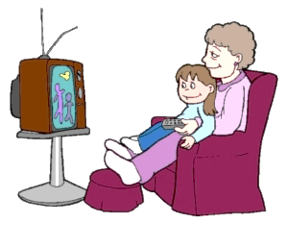
Bản tin
Phóng sự
Các thể loại
báo chí
Tiểu phẩm
Phỏng vấn
Quảng cáo
…

Slide 25
2. Nhận xét chung về văn bản báo chí và ngôn ngữ báo chí
a. Văn bản báo chí
- Tiêu chí phân loại
Phương tiện
Dựa vào những tiêu chí nào để phân loại văn bản báo chí?
Định kì xuất bản
Lĩnh vực hoạt động xã hội
Đối tượng độc giả

Slide 26
2. Nhận xét chung về văn bản báo chí và ngôn ngữ báo chí
b. Ngôn ngữ báo chí
Hãy cho biết ngôn ngữ
báo chí là gì?
- Khái niệm
“Ngôn ngữ báo chí là ngôn ngữ dùng để thông báo tin tức thời sự trong nước và quốc tế, phản ánh chính kiến của tờ báo và dư luận quần chúng, nhằm thúc đẩy sự tiến bộ của xã hội.”

Slide 27
2. Nhận xét chung về văn bản báo chí và ngôn ngữ báo chí
b. Ngôn ngữ báo chí
- Dạng tồn tại:
Hãy cho biết báo chí tồn tại ở mấy dạng?
Dạng viết
2 dạng
Dạng nói

Slide 28
* Tiểu kết
Hãy cho biết chức năng của báo chí?
Chức năng chung: cung cấp thông tin thời sự, phản ánh dư luận xã hội, thể hiện quan điểm của người viết.

Slide 29
II. Luyện tập
Bài tập 1: Đọc một tờ báo và xác định những thể loại văn bản báo chí trên tờ báo đó?

Slide 30
Bản tin

Slide 31
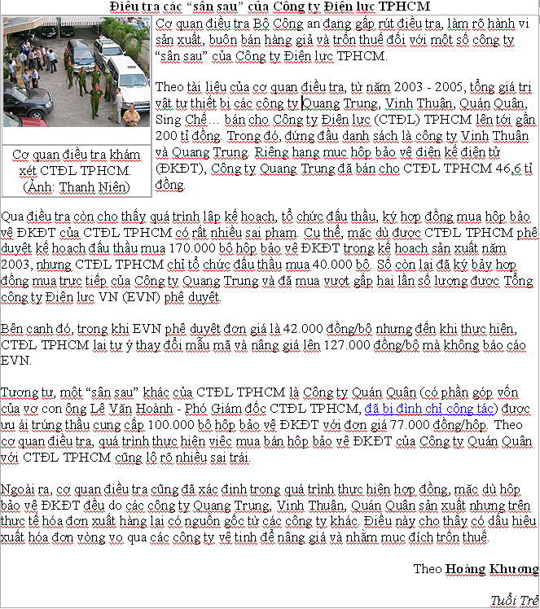
Phóng sự

Slide 32
Con gì?
Hai bà trò chuyện:
- Chồng tôi nuôi một con rất đặc biệt, không phải cho ăn, không phải chăn dắt, tiêm phòng, thỉnh thoảng chỉ tốn ít tiền bôi son đánh phấn cho nó thôi mà hàng năm lãi vài trăm triệu bà ạ!
- Con gì? Ông ấy nuôi bồ nhí hả?
- Giời ạ, làm gì có chuyện ấy! Ông ấy nuôi con dấu!
- !!!
Tiểu phẩm

Slide 33
Bài tập 2:
Viết một bản tin ngắn, đảm bảo theo logic:
“Nguồn tin – thời gian – địa điểm – sự kiện – diễn biến – kết quả”
Nhóm 1: Viết bản tin chủ đề “Văn hóa học đường”
Nhóm 2, 3: Viết bản tin chủ đề :
“Chào mừng ngày nhà giáo Việt Nam 20-11”

